Slide 1
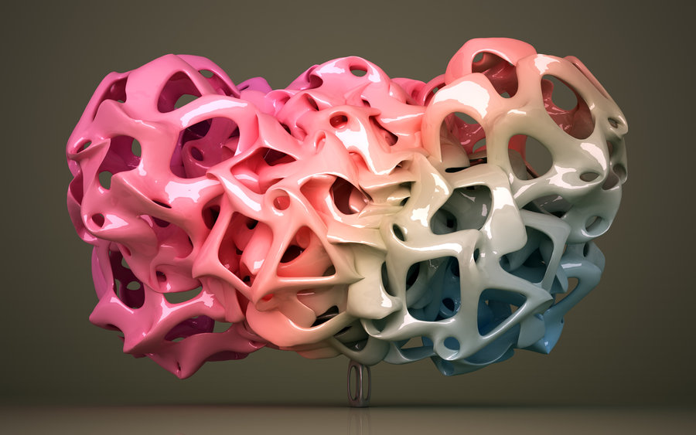
Egyéb furcsa esetek

Slide 2
Megtévesztés

Slide 3
Mit szabad és mit nem?
Megtéveszteni szabad kijátszásokkal, licitekkel (73E) – ha ezeket nem védi páron belüli egyetértés vagy gyakorlat.
Megtéveszteni – direkt – nem szabad semmi mással (lassúság, gyorsaság, megjegyzés, taglejtés, bármi).
Ha valakinek nem volt bridzs-indoka valamilyen cselekményre, és ebből az ellenfél téves következtetést vont le --> módosított eredmény (mi történt volna, ha…) + eljárási büntetés.

Slide 4
A teendő
Kérdezd végig a tényeket! Ellenőrizz!
Ha valaki ilyen gyanúba került, kérdezd meg, hogy miért tette, amit tett, és az indokot jól jegyezd meg!
Elhiszünk: valódi bridzsproblémákat. Nem hiszünk el olyasmit, hogy azon gondolkodott, hogy hogyan jeleznek lapszámot, melyik lappal kéri meg inkább a treffet – ezeket ugyanis mindenkinek azonnal tudnia kell(ene).

Slide 5
PÉLDÁK

Slide 6
Osztó: Észak,általános bell
♠J 7 2
♥Q 8 7
♦A
♣J 9 8 7 4 3
♠A Q 10 4 ♠8 6
♥K J 10 ♥9 5 4
♦K Q 9 3 ♦J 8 6 5
♣A 2 ♣K 10 6 5
♠K 9 5 3
♥A 6 3 2
♦10 7 4 2
♣Q
MP, Nyugat játszik 3NT-t
♣ 9-5-Q-A
Káró K-...A-5-2 (észak állítása szerint a BM-be írta az előző parti eredményét)
♣ 3-10- ♥2-2
♥ 4-3-J-Q
♥ 7-5-A-10
♥ 6-K-8-9
♦ Q- ♣4-6-4
Megtévesztés, északnak legalábbis elnézést kell kérnie, hogy nem tempóban tett. De mi lett volna, ha tempóban tesz? MP-n valószínűleg ugyanez (nyugatnak sok lemenet kell a pikk impassz(ok)hoz). Északnak jár eljárási büntetés.

Slide 7
♠ J 9
♥
♦
♣ A 10
♠7 ♠K Q
♥K Q J ♥
♦ ♦
♣ ♣Q 9
♠5
♥
♦8
♣7 2
MP, dél játszik 5♦-t, ő van híváson, eddig egy ütést adott ki. Mindenki tudja, hogy nyugatnál vannak a maradék kőrök, és keletnél a maradék treffek, ezért dél a pikkek számát ismeri, de pontos helyzetüket nem.
Dél lehívja az utolsó adut, nyugat kőrt dob, az asztal pikket, kelet pedig hosszú gondolkodás után a pikk királyt.
Dél mivel nem akart kettőt bukni, levette a ♣ ászt, egyszer nem.
Keletnek nincs bridzsindoka hosszan gondolkodni, dél már a squeeze-endplay-re játszott, de a gondolkodás tévesztette meg – 5d =.
És csapaton?

Slide 8
Kijátszott lap

Slide 9
Mikor van a lap kijátszva?
Bárki: ha azt mondja, hogy kijátssza.
Felvevő:
Színével felfelé tartja, és érinti vagy csaknem érinti az asztalt
Olyan helyzetben tartja, ami jelzi, hogy kijátszotta
Asztal:
Felvevő megnevezte, maga vette fel, vagy szándékosan megérintette
Ellenjátékos:
Úgy tartja, hogy partnere megláthatta a színét

Slide 10
Mikor lehet visszavenni?
45C4b: asztal lapjának téves megjelölése (csak nyelvbotlás esetén!)
45D: ha az asztal nem a megjelölt lapot játszotta ki (mielőtt mindkét vonal kijátszott a következő ütéshez)
47A, 47B: Egy szabálytalanság helyreigazítására
47D: Ellenfél játékának megváltoztatása után
47E: Téves felvilágosításon alapuló kijátszás
Más esetben kijátszott lapot visszavenni nem lehet!

Slide 11
Terítés

Slide 12
Mi az?
Nem a folyamatban lévő ütésre vonatkozik
Bizonyos számú ütés elvitelére igény (ha marad még ütés, ez a maradékról való lemondás is egyben)
Javasolja a játék lerövidítését
Kimutatja a lapját
Tervet kell mondani
A játék abbamarad, kivéve ha a nem terítő fél kéri, és mindenki beleegyezik (új!)

Slide 13
És ha vitatják?
Bárki vitathatja (asztal is!)
Vagy nincs tovább játék, és azonnal hívni kell a zsűrit, vagy a nem terítő fél kérésére lehet tovább játszani.
Ha zsűrit hívnak, ismételtessük meg a játéktervet, amit a terítő mondott.
A kérdés: mennyit ütne a terítő, ha gondatlanul, a színvonala alatti módon, de nem irracionálisan és nem vakon játszana? Adjunk neki ennyi ütést!
Nem ítélünk weighted score-t, sosem. Mindig a terítő számára a legkevesebb ütést adjuk, ami rossz, de racionális játékkal megszerezhető.

Slide 14
És ha később vitatják?
Igény/lemondás elfogadása: ha nem tiltakozik, ameddig nem licitált a következő leosztásban.
Az elfogadás (69 szerint) vagy a lemondás (71 szerint) visszavonható az eredményközlést követő fél órában.
Elfogadás visszavonása: vissza kell neki adni az ütést, ha már elvitte, vagy valószínűleg elvitte volna, ha a játék folytatódott volna.
Lemondás visszavonása: vissza kell neki adni az ütést, ha már elvitte, vagy a maradék lapok semmilyen normális lejátszásával nem lehetett volna kiadni.

Slide 15
PÉLDÁK

Slide 16
♠ -
♥ Q 10 9 8
♦ -
♣ -
♠ Q ♠ -
♥ K 6 ♥ J 7 2
♦ - ♦ -
♣ 8 ♣K
♠ J
♥A 4
♦ -
♣ 9
Dél játszik, ő van híváson, kőr az adu. Lehívja a kőr ászt, majd kis kőrt hív. Nyugat üt, mindenki ad, majd dél közli, hogy a maradék az övé.
Kelet tiltakozik.
Kelet 29 perccel az eredmény közzététele után tiltakozik.
Minden az övé, kivéve a szürku: a ♥J üt.
Elvitte volna valószínűleg, ha 29 percig nem jött rá? Kétlem.

Slide 17
Dél játszik, ő van híváson, káró az adu. Terít, és azt mondja: minden az enyém.
Kelet-nyugat tiltakozik
Felírják, de kelet-nyugat 29 perccel az eredményközlés után tiltakozik
♠ A K Q J 3
♥ K
♦ -
♣ -
♠10 9 8 6 2 ♠ 5
♥A ♥4
♦ - ♦ 7
♣ - ♣ Q J 9
♠7 4
♥-
♦A
♣ 8 7 4
Legyen inkább kettő az övé: kinn maradt egy adu, így ha a pikkeket hívja, a másodikba kelet belop, és dél még megüti az adu ászt.
Valószínűleg megszerezte volna ezt a négy ütést, mert ugyanígy ment volna a játék.

Slide 18
Dél játszik, ő van híváson, káró az adu. Terít, és azt mondja: elveszem az utolsó adut, és ha van valakinél ötös pikk, egy pikket kiadok a végén. Megmondják, hogy van, de:
Amikor írják fel a partit, dél felfedezi, hogy az adu hívásra nyugat beszorul, és szeretné a hatodik ütést is.
29 perccel az eredményközlés után dél felfedezi, hogy az adu hívásra nyugat beszorul, és szeretné a hatodik ütést is.
♠ A K Q J 3
♥ K
♦ -
♣ -
♠10 9 8 6 2 ♠ 5
♥A ♥4
♦ - ♦ 7
♣ - ♣ Q J 9
♠7 4
♥-
♦A
♣ 8 7 4
Hat ütés – nem vakon kell játszania. Amikor az adut hívja, nyugat vagy pikket dob, vagy a kőr ászt, és ekkor irracionális eldobni a magas kőr királyt.
Minden normális játékkal elvitte volna, hat ütés.

Slide 19
Dél játszik, ő van híváson, káró az adu. Terít, és azt mondja: elveszem az utolsó adut, és ha van valakinél ötös pikk, egy pikket kiadok a végén.
Amikor írják fel a partit, felfedezi, hogy az adu hívásra nyugat beszorul, és szeretné a hatodik ütést is.
29 perccel az eredmény közlése után dél felfedezi, hogy az adu hívásra nyugat beszorul, és szeretné a hatodik ütést is.
♠ A K Q J 3
♥ 7
♦ -
♣ -
♠10 9 8 6 2 ♠ 5
♥8 ♥4
♦ - ♦ 7
♣ - ♣ Q J 9
♠7 4
♥-
♦A
♣ 8 7 4
A és B. Öt ütés csak. Amikor az adut hívja, nyugat vagy pikket dob, vagy a magas kőrt – de tényleg tudja dél, hogy a hetes magas? Ha csípőből el tudja sorolni, hogy hol volt a kőr 9, 10, J, Q, K és A, akkor talán megkapja a hatodik ütést…

